Slide 1
RDEČA KAPICA UMETNIŠKA IZKUŠNJA likovno ustvarjanje po motivu pravljice: Rdeča kapica, brata Grimm november 2018 – marec 2019
Vrtec Ljutomer
Operacijo sofinancirata Republika Slovenija in Evropska unija iz Evropskega socialnega sklada.

Slide 2
Ustvarjalci: Vrtec Ljutomer skupina otrok starih 4 - 5let Simona Kosi in Ingrid Štefančič, vzgojiteljici Ksenija Kosi, ravnateljica Umetnica: Katja Bednarik Sudec Kulturna ustanova: Galerija Murska Sobota, Splošna knjižnica Ljutomer Strokovna podpora: Darja Štirn, Petra Štirn Janota, Robi Kroflič UL FF in Zavod PETIDA

Slide 3
KURIKULARNO PODROČJE: UMETNOST –likovna umetnost
Spodbujanje radovednosti in veselja do umetniških dejavnosti, umetnosti in različnosti.
Razvijanje ustvarjalnosti in vztrajnosti pri umetniških dejavnostih.
MEDPODROČNE POVEZAVE: Jezik, narava, gibanje
Poslušanje, razumevanje in doživljanje jezika
Odkrivanje, spoznavanje narave in živih bitij, njihova okolja in sebe kot enega izmed njih
Omogočanje in spodbujanje gibalne dejavnosti otrok

Slide 4
Izobraževalni cilji:
spodbujanje komunikacije v javnem prostoru (v galeriji, v igralnici)
Vzgojni cilji na ravni posameznega otroka
Sproščenost
Lažje izražanje mnenj
Zaupanje vase.
Obiskanje umetniških prireditev
Vzgojni cilji na ravni skupine
Medsebojno poslušanje
Medsebojno sodelovanje,
Pogovarjanje o določeni temi

Slide 5
UPORABLJENI DIDAKTIČNI PRISTOPI:
Za opazovanje likovnih del:
Več čutni pristop vodstev v galeriji/ več čutni pristop k spoznavanju likovnih del (preplet vseh treh pristopov: Fort – Da Spiel (po Freudu) Katja B. Sudec, Avtobiografski pristop snovanja (po Rancierju), Jovana Komnenić, Chinesischer Korb, Heiderose Hildebrand)
Uporaba asiciativne metode Chinesischer Korb, Heiderose Hildebrand
za spodbujanje govora o likovnih delih.
Tek kot metoda spoznavanj likovnih del. Performativna reakcija: (preplet vseh treh pristopov: Fort – Da Spiel (po Freudu) Katja B. Sudec, Avtobiografski pristop snovanja (po Rancierju), Jovana Komnenić, Chinesischer Korb, Heiderose Hildebrand)
Glas kot metoda spoznavanja likovnih de. Performativna reakcija: (preplet vseh treh pristopov: Fort – Da Spiel (po Freudu) Katja B. Sudec, Avtobiografski pristop snovanja (po Rancierju), Jovana Komnenić, Chinesischer Korb, Heiderose Hildebrand)

Slide 6
Za ustvarjanje:
Ustvarjanje preko vmesnika „pravljica“ za lažjo vživljanje v kreativno-
ustvarjalni proces.
Poustvarjanje kot ustvarjalna metoda, spodbujanje kreativnosti.
Akcijsko ustvarjanje: impresionistično ustvarjanje kolaža na slikovno površino brez vnaprejšnjega načrta/ brez skice/ „skica“ je ponotranjeno doživljanje, pravljice in izpeljank iz nje v realni svet, obisk galerije, predhodno
ustvarjanje (najprej se prične ustvarjati podlaga).
Umetnikove reakcije: risba (pobarvanka – primer slabe prakse? test).
Spodbujanje soustvarjalnega procesa.
Raziskovanje razpona soustvarjalnega procesa.

Slide 7
1. Korak: OBČUTLJIVOST Iskanje pravljice in poustvarjanje

Slide 8
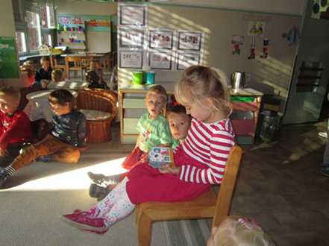
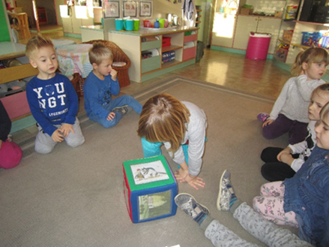
Izbor pravljice Rdeča kapica
Obnavljanje zgodbe z didaktično kocko

Slide 9
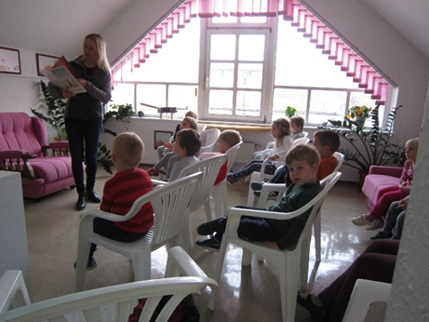
Obisk knjižnice, prebiranje pravljice

Slide 10
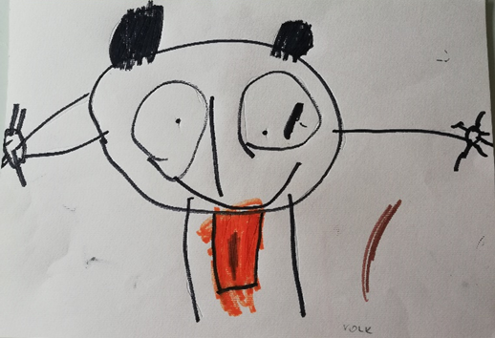
Ogledali smo si predstavo Rdeča kapica, katera jim je bila zelo všeč in so jo hoteli gledati večkrat. Po ogledu predstave smo se pogovarjali o likih v zgodbici in jih narisali.
Avtor: Neža Kristina Z.; Naslov dela: Volk; Tehnika: risanje s flomastri
Komentar: želim si, da volk ne bi bil strašen, ampak prijazen. Da ne bi požrl Rdeče Kapice, babice in da ne bi bil tak glasen.

Slide 11
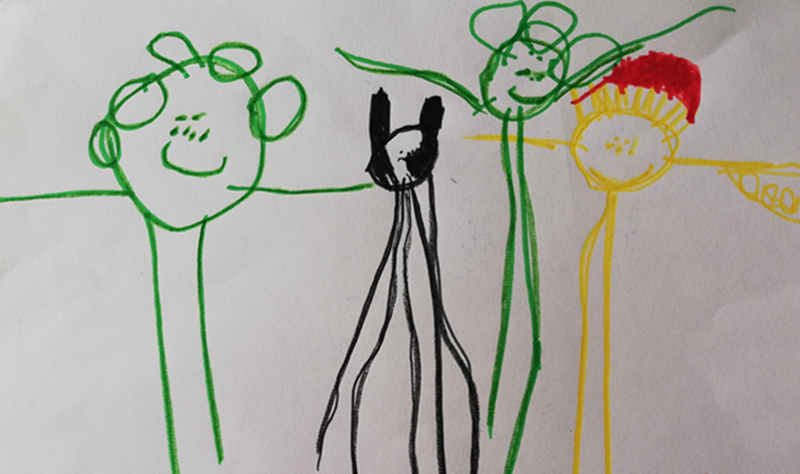
Avtor: Eva K. Naslov dela: Rdeča kapica; Tehnika: risanje s flomastri
Komentar: narisala sem babico, volka, Rdečo kapico in njeno mamo.

Slide 12
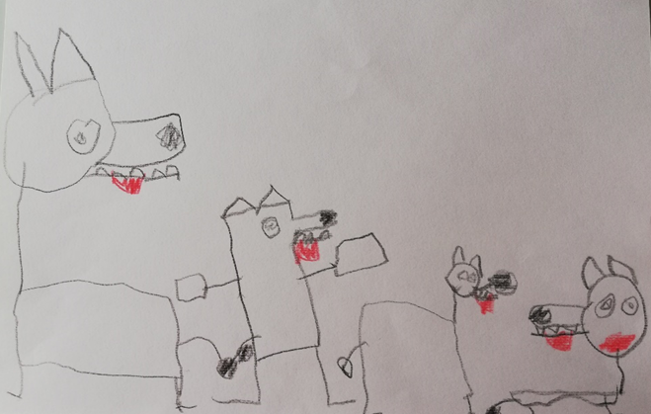
Avtor: Jurij A. ; Naslov dela: Volčja družina; Tehnika: risanje s flomastri
Komentar: ati, mama in dva mala volkeca.

Slide 13
2. korak: SEZNANJANJE, OSMISLITEV
Kdo je Rdeč kapica, kaj ima v košari, kaj najde na sprehodu,
kaj bi mi dali v košaro, kam bi odšli na sprehod…

Slide 14
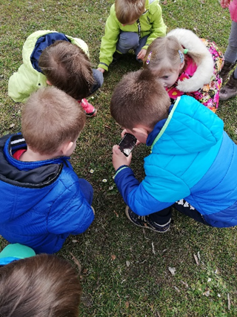
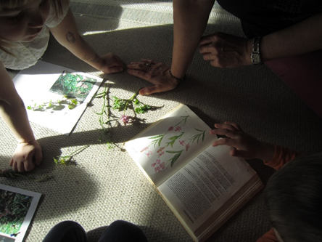
RAZISKOVANJE
Iskanje in primerjanje najdenih cvetlic v Mali enciklopediji
Na travniku in gozdu smo iskali in fotografirali cvetlice

Slide 15
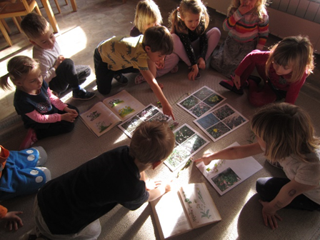
Primerjanje fotografiranih cvetlic s slikami iz revij, enciklopedije…

Slide 16
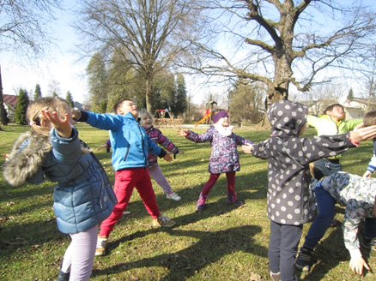
Mi na sprehodu… Gibalno uprizarjanje gibanja cvetlic.

Slide 17
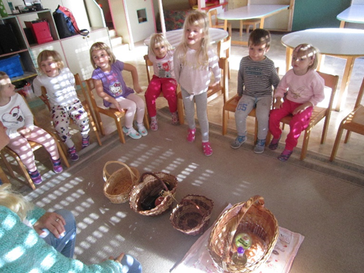
Zbiranje in pogovor o dobrotah v košari, ki jo je rdeča kapica nesla k babici
Komentarji otrok ob vprašanju »Zakaj bomo nesli k babici naše dobrote«:
Da bo ozdravela
Nesli ji bomo vitamine.
Prinesel sem ji kuki, da se bo posladkala.
Jaz sem ji prinesel jajčka, da jih bo spekel lovec.
Da se bo okrepčala, pa ka nede tak hitro umrla.

Slide 18
3. korak: DIALOŠKOST
S košaro dobrot v galerijo kjer srečamo Rdečo kapico na sliki…

Slide 19
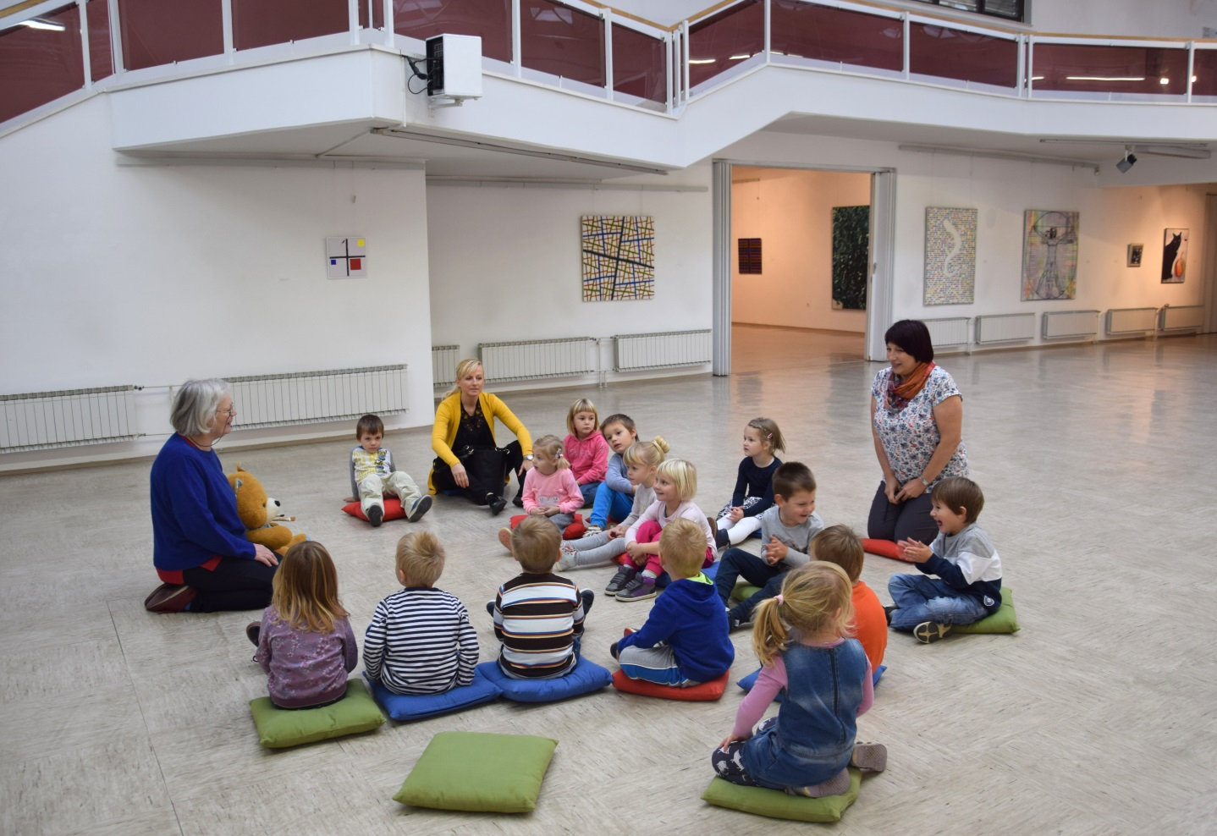
Galerija Murska Sobota priprava metodologije vodstev: Katja Bednarik Sudec; izvedba vodstev: Jelka Geder, Irma Brodnjak
Pozdrav

Slide 20
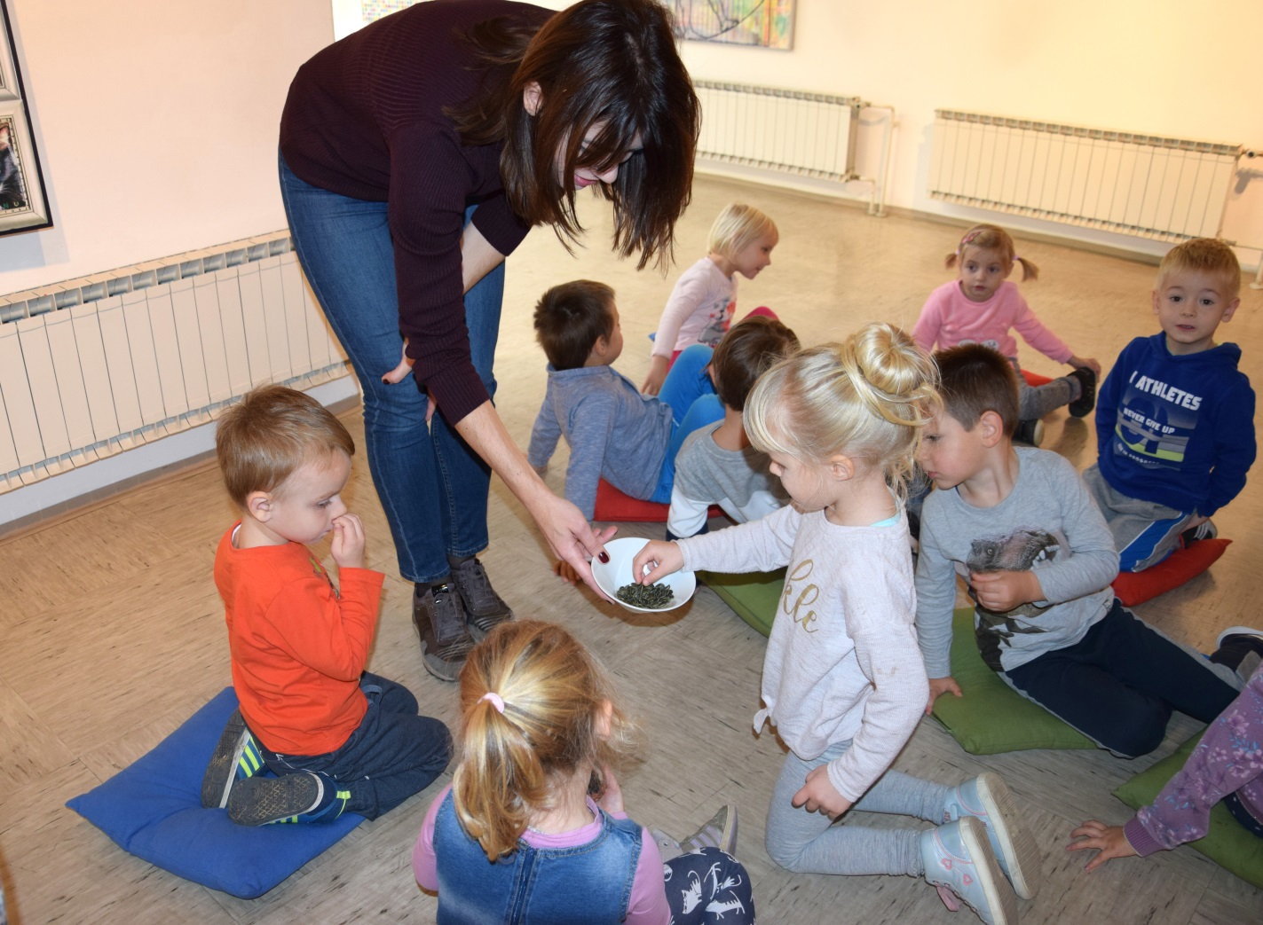
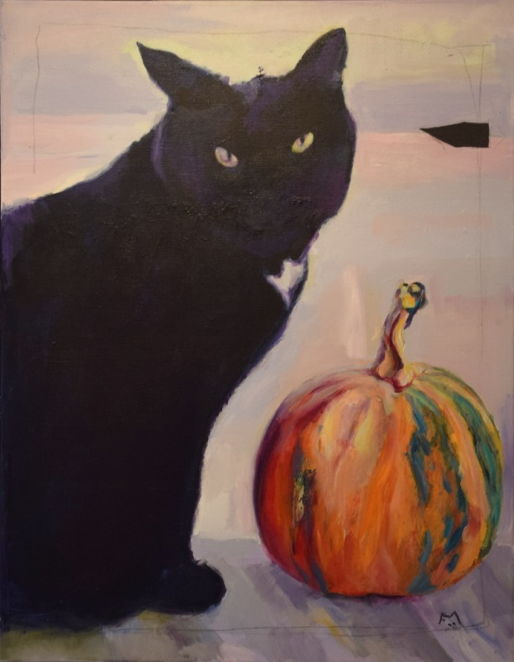
Spodbujanje asociativnega govora z jedmi iz košare
Franc Mesarič, Brez naslova, 1999, akril, platno, 90 x 70 cm
Buča na sliki - bučna semena

Slide 21
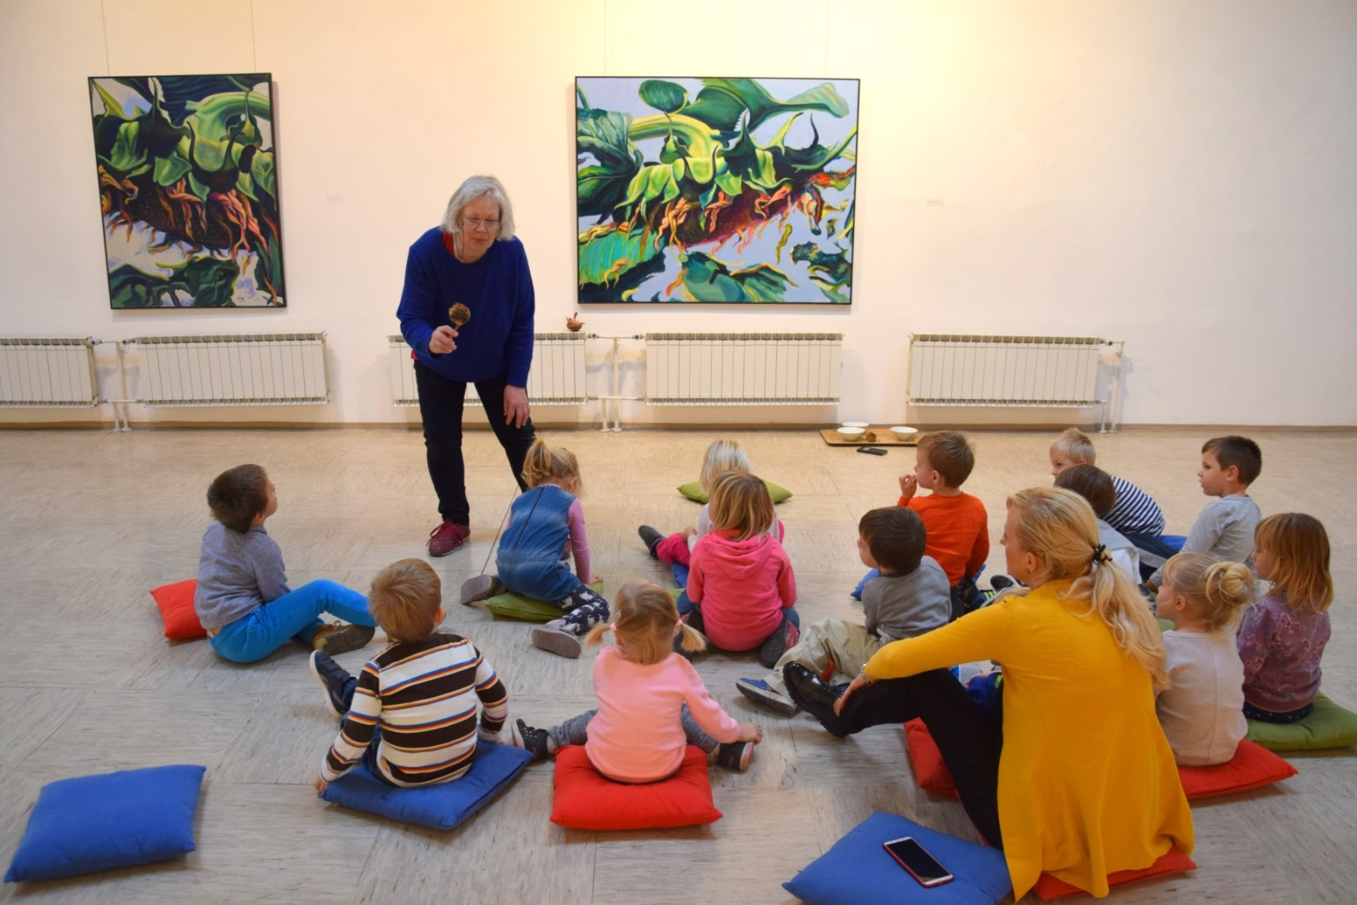
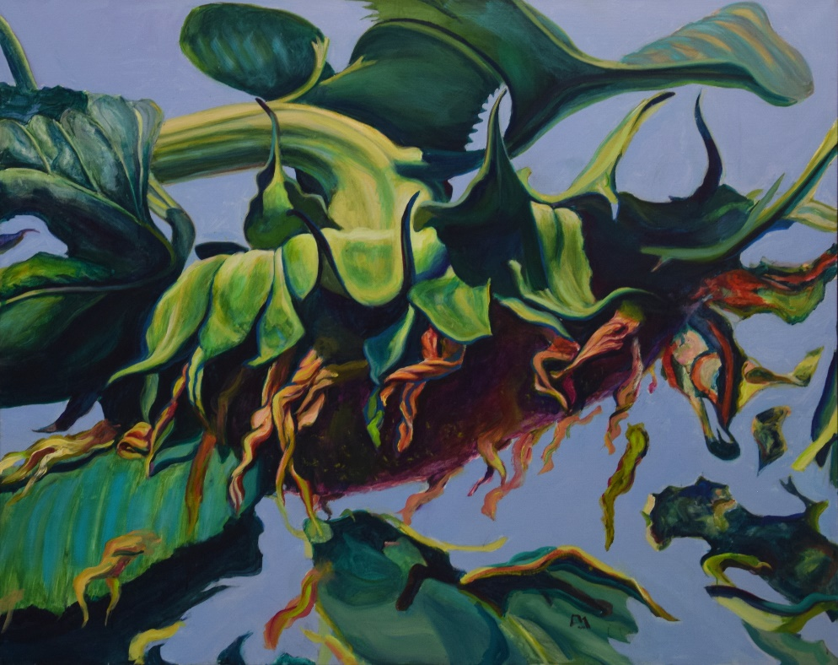
Asociativni govor
Franc Mesarič, Brez naslova I, 2014
akril, platno, 119,7 x 150 cm
Poskušanje različnih semen: sončnična semena, lanena semena, sezam

Slide 23
Vmesno gibanje po galeriji

Slide 24
Prihod Rdeče kapice

Slide 25
Nadaljevanje ogleda z Rdečo kapico/ umetnico
(otroci jo spontano učijo kako gledati slike, poizkušati, tipati, govoriti)

Slide 26
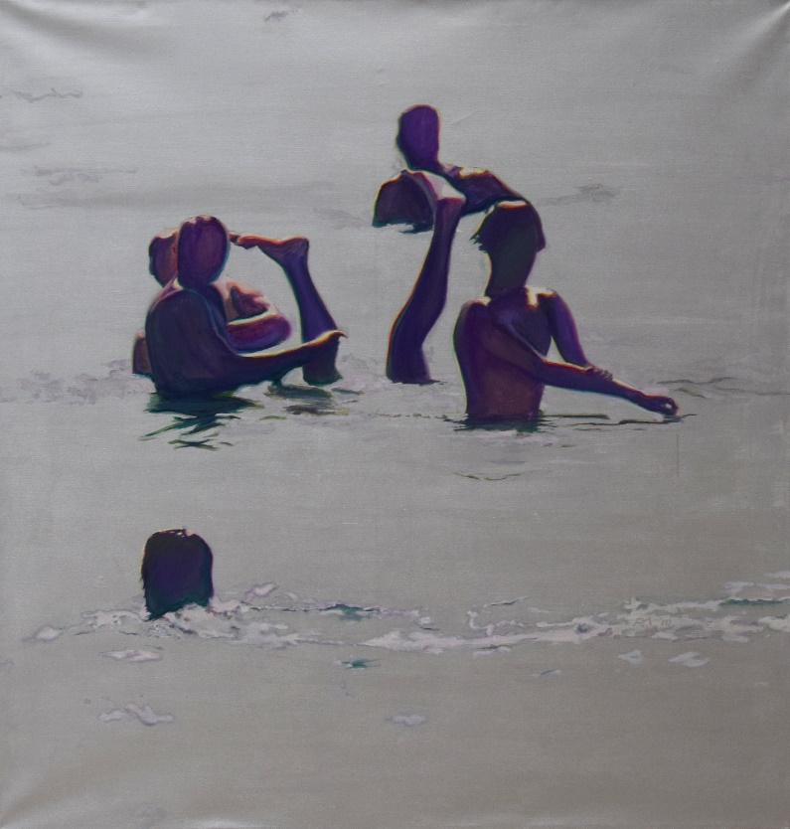
Tipanje „morja“ – eden od motivov na razstavljenih slikah
Franc Mesarič, Kopalci, 2010, akril, platno, 147,5 x 141 cm

Slide 27
Ogled slik „Rdeča kapica I – IV“
iz galerijske zbirke;
avtorica: Katja Bednarik Sudec
Akterka na sliki: deklica Karla, 7 let, s svojim muckom (volkcem)

Slide 28
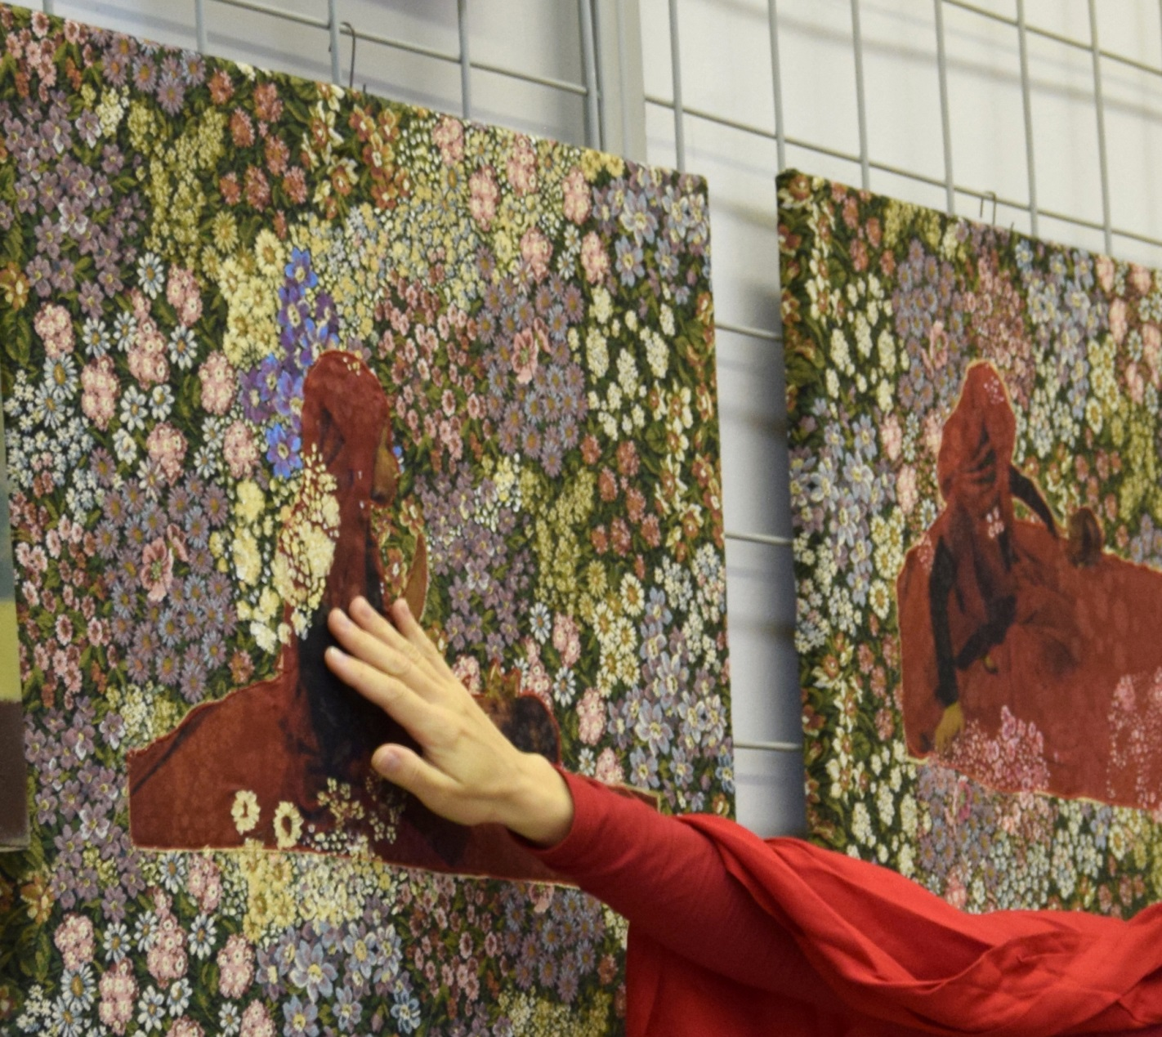
Predstavitev slike

Slide 29
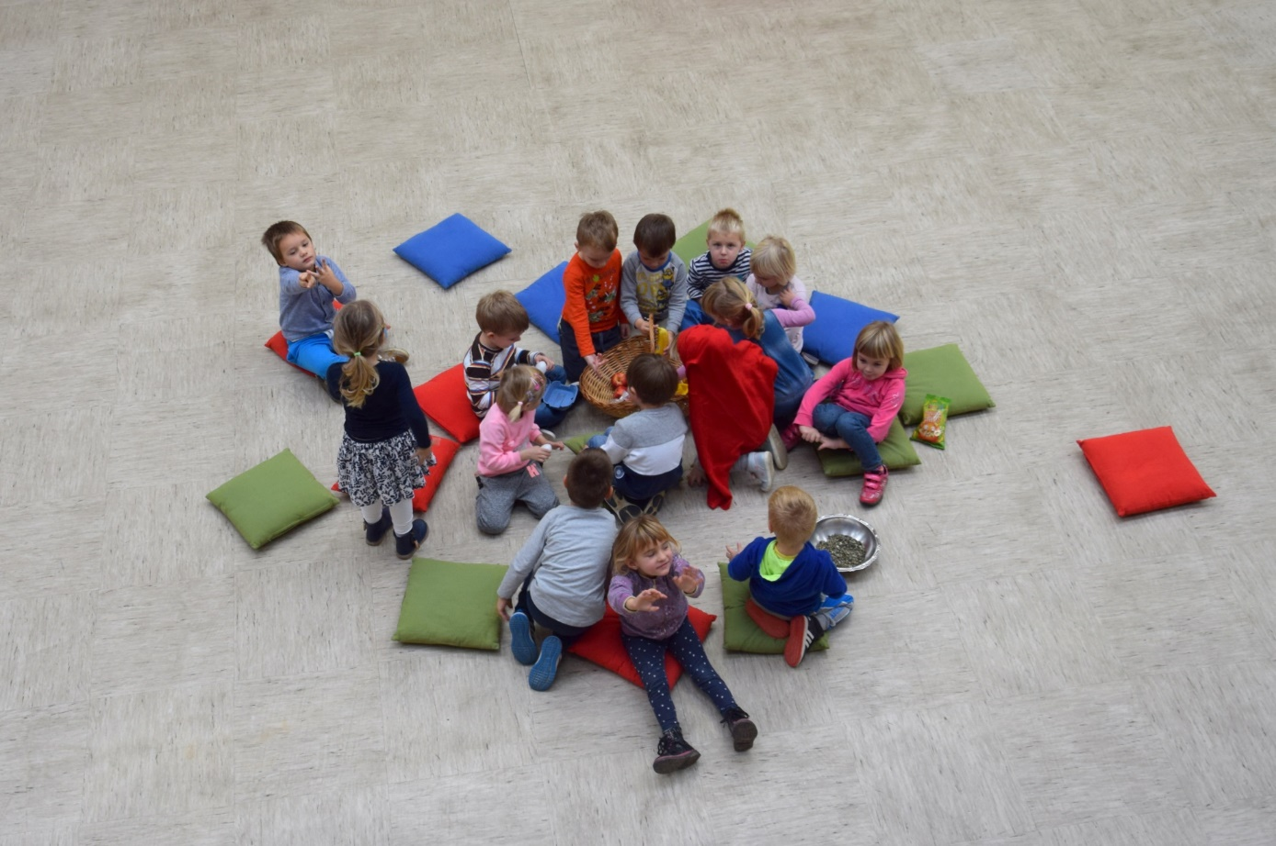
Piknik v galeriji, preoblačenje v Rdečo kapico

Slide 30
Sledil je „tek po galeriji“
Test metode ogleda s tekom in primerjava „Koliko slik in kaj opazim, ko tečem in kaj in koliko vidim, ko grem počasi, še počasneje, … ?
Sprostitev za otroke ter hkrati motivacija – dovoljenje igrivosti; upoštevanje telesa in želje po gibanju, …
Komentar: s to metodo je priporočljivo ogled pričeti, saj ima drugačen učinek kot na koncu: nevsiljivo nam pojasni, da je za natančno opazovanje bolje hoditi, gledati počasi/ ali pa jo izpeljemo, ko opazimo upad koncentracije

Slide 31
Tek

Slide 32
Ogled slike s „krikom“
oz.
uporaba glasu za opazovanje likovnih del
Slovo

Slide 33
4. Korak: USTVARJALNOST
Poustvarjanje doživetega
Naš travnik in na njem Rdeča kapica

Slide 34
Avtor: Nino B.; Naslov dela: tek v galeriji; Tehnika: risanje z barvicami
Komentar otroka: Narisal sem kako smo hitro tekli v galeriji
Poustvarjanje teka

Slide 35
Avtor: Gabriel K.; Naslov dela: avtoportret umetnika; Tehnika: risanje z barvicami
Komentar otroka: Stric na sliki, v rokah drži kladivo
In ne vem kak se temu reče (srp)
Poustvarjanje krika

Slide 36
Poustvarjane ogleda slik Rdeča kapica
Avtor: Eva S.;
Naslov dela: Galerija in babica;
Tehnika: risanje z barvicami
Komentar otroka: Slike v galeriji, polno jih je bilo, pa babica

Slide 37
Umetniški predlog
Priprava risbe po fotografiji iz galerije/ možnost uporabe kot pobarvanka, motiv za slikanje, itd, …
Poustvarjanje 14 dni po ogledu: dopolnjevanje risbe kot pobarvanke
Stimulativnejše nadaljevanje predvideno (odvisno od razvoja ustvarjalnega dela)

Slide 38
Foto gradivo
Risba

Slide 39
Reakcija otrok

Slide 40
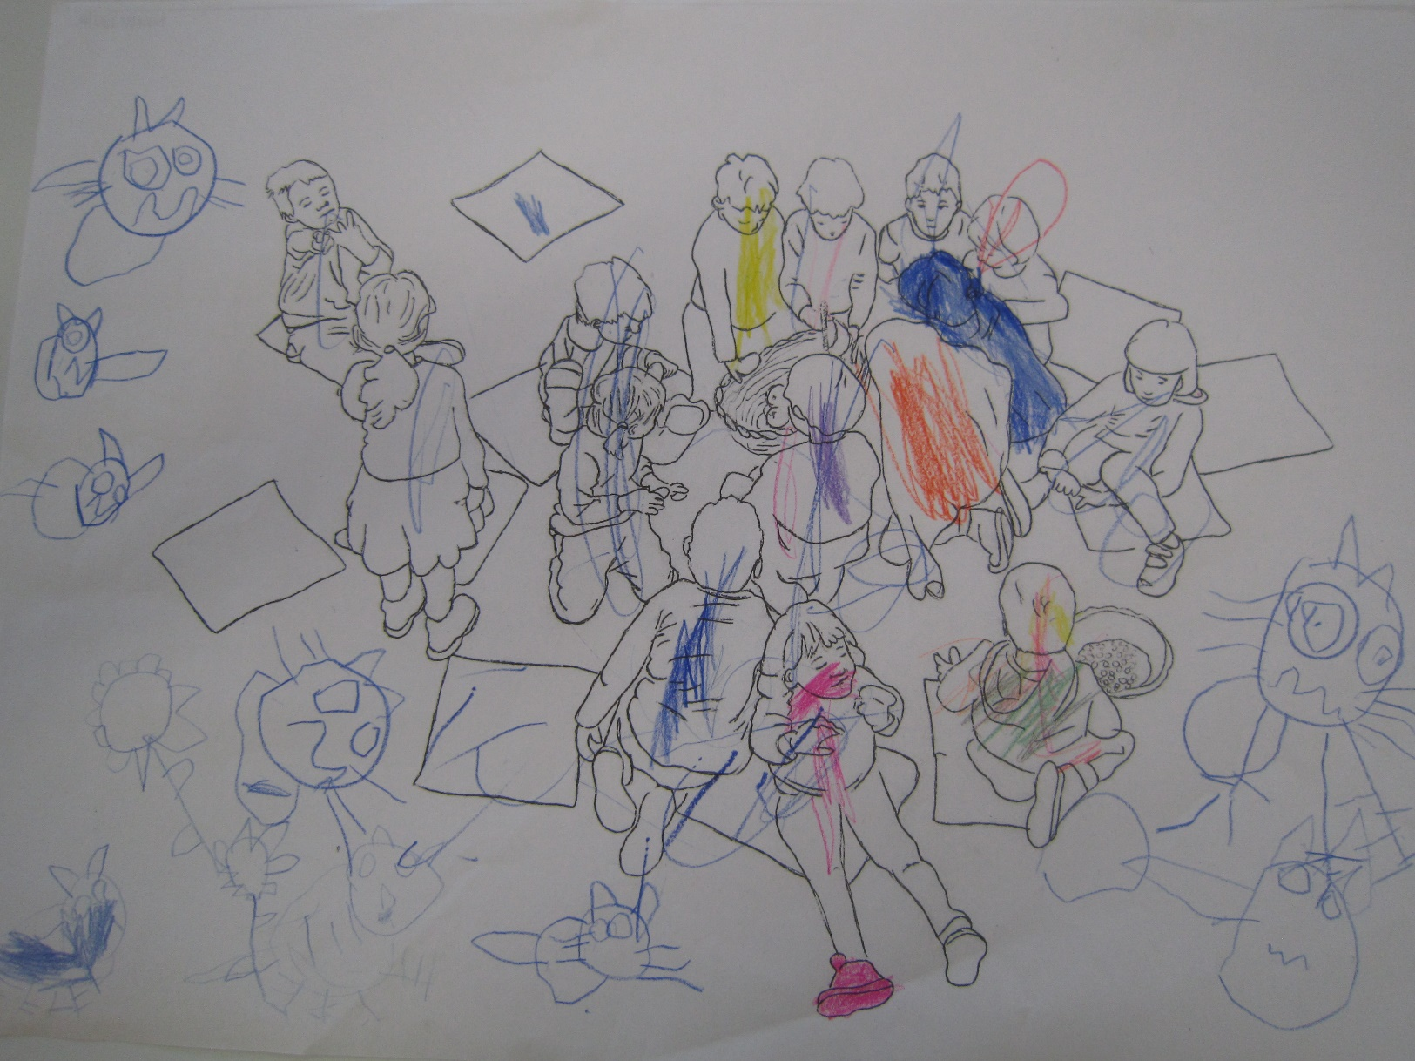
Otroci dodajajo lik mucke, ki so jo videli na Mesarovičevem delu, kakor tudi na slikah z motivom rdeče kapice

Slide 41
Refleksija:
Komentar umetnice:
Predlog pobarvanke kot primer „slabe prakse“ za spodbujanje likovne ustvarjalnosti – otrokom se s šablonami vzame kreativni potencial; tudi, če gre za njihovo podobo in poizkus obujanja spomina ter spodbujanje vživljanja/ vživljanje poteka ponotranjeno, brez potrebe potenciranja zunanje podobe.
Komentar vzgojitelja:
Pobarvanka otrokom ni bila všeč, saj je bila preveč obširna, na njej je bilo preveč detajlov. Otroci so se naveličali in so želeli prehajati v drugo dejavnost. Le dve deklici sta pobarvanko pobarvale do konca.
Če otroci dobijo motiv pobarvanke, ki si jo sami izberejo, pa zelo radi barvajo. Menim, da pobarvanka res ni neka ustvarjalnost, vendar ima druge prednosti v razvoju otroka (natančnost, vztrajnost in sprostitev).

Slide 42
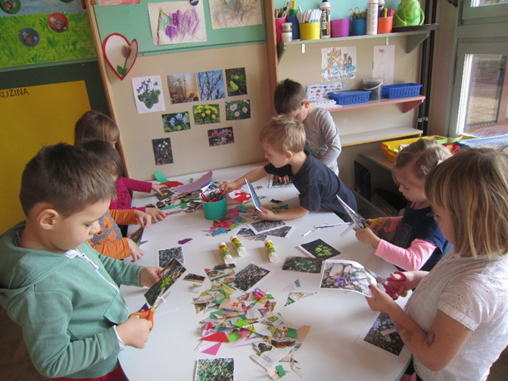
USTVARJANJE TRAVNIKA V IGRALNICI
Izdelali smo rožice iz papirja, blaga. Izrezali pa smo tudi tiste, ki smo jih fotografirali v gozdu. Otroci so bili zelo dolgo motivirani za delo. Vsak dan smo ustvarjali zelo dolgo časa.

Slide 43
Ustvarjalni kotiček Večgeneracijskega centra Ljutomer, ki je v bližini vrtca; tam nas je pričakala umetnica. Ustvarjanje podlage/travnika z vnaprej pripravljenim ali kupljenim materialom, lepljenje, kolaž, …

Slide 46
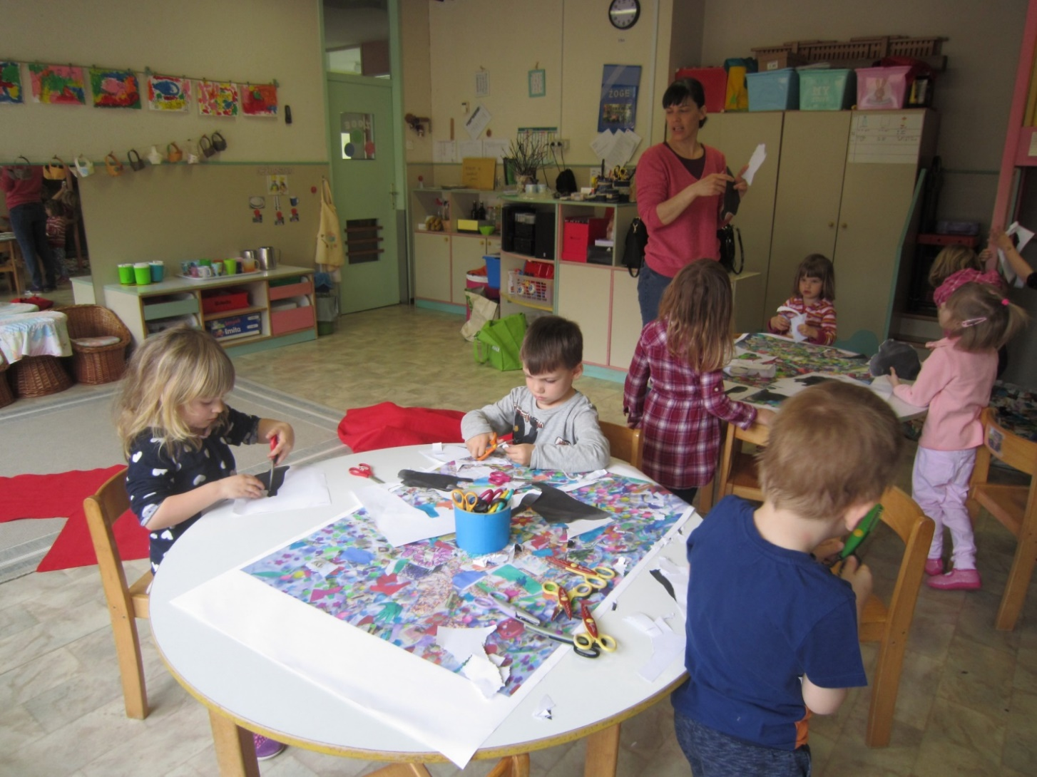
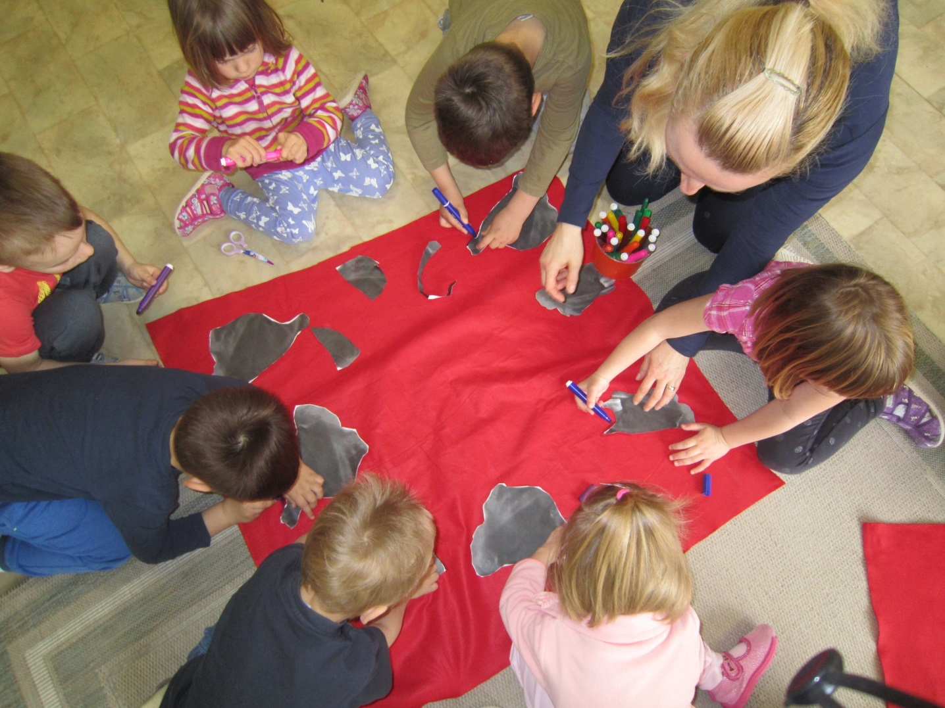
Izrezali smo sliko Rdeče kapice
Izdelali obris na filc in ga izrezali

Slide 47
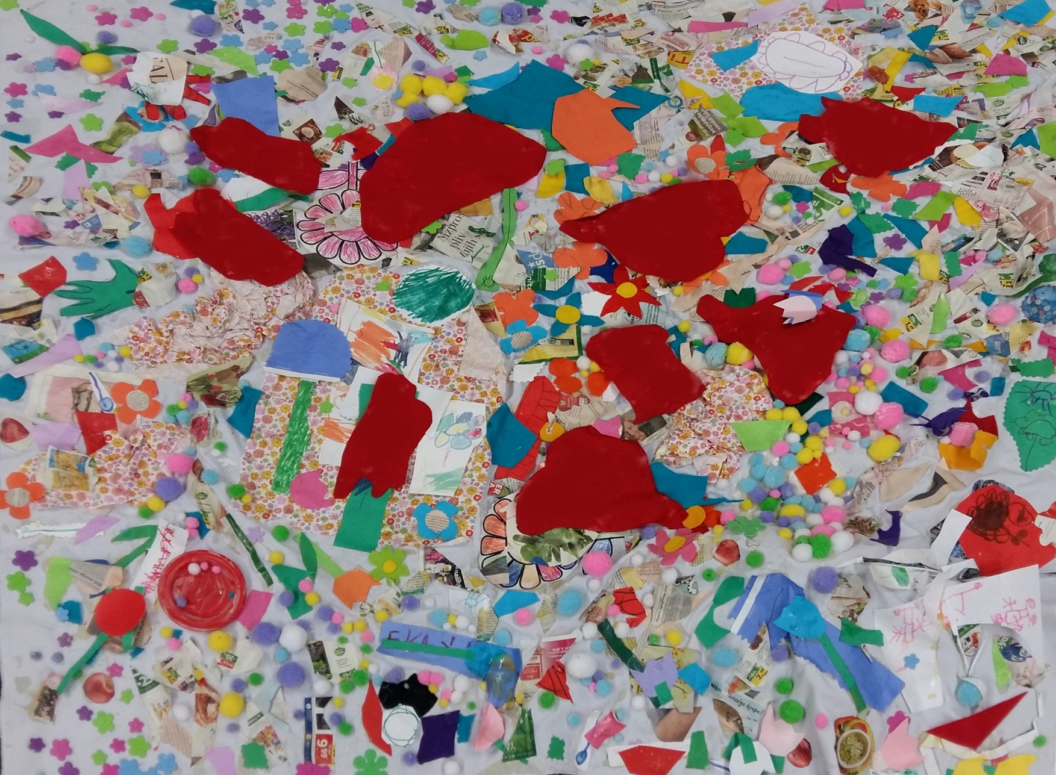
1.
Otroci so umestili Rdečo kapico na travnik

Slide 48
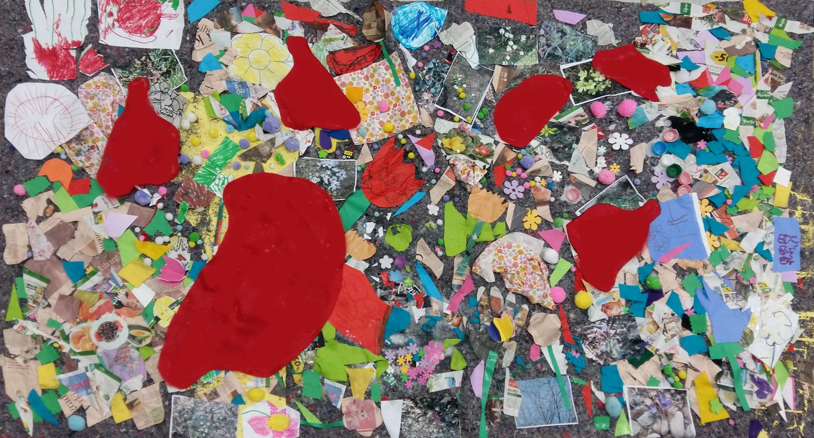
Ob tem smo se pogovarjali o pogledu od daleč, o impresiji travnika Z Rdečo kapico oz. občutku, ki nam ga daje tako velika količina nalepljenih detajlov… o obliki, ki doda bistveno“vsebino“; o velikosti oblike in kompoziciji.

Slide 49
Umetnica po fazi skupinskega ustvarjanje podlage, na printe pofotografirane podlag nariše enako risbo kot jim je že bila ponujena sprintana na papir v formi pobarvanje, saj jo “piknik z Rdečo kapico v galeriji“ nagovarja k nadaljnji reakciji - otroci tokrat reagirajo z večjo radostjo, ali zato ker je risba večja, ali zato ker je risba narejena na njihovo podlago - ob tem na straneh platna narišejo jasnejše figure; eden izmed otrok pa na skupinsko risbo skupine otrok na pikniku reagira z risbo svoje družine
2.

Slide 50
Dejavnosti, ki sledijo
umetničin odziv na sliko
ustvarjanje dveh del na printe pofotografiranih podlag v akrilni tehniki, kjer bodo otroci ustvarjali obliko plašča Rdeče kapice ter košare v različnih barvnih nijansah
umetniška reakcija umetnice

Slide 51
3.
Pofotografirana podlaga in nato sprintana na platno na katero so otroci risali živalce na travniku; sledi slikanje oblike Rdeče kapice v različnih odtenkih.
Pofotografirana podlaga in nato sprintana na platno na katero so otroci risali živalce na travniku; sledi slikanje oblike košare v različnih odtenkih.

Slide 52
Družbeni angažma
Priprava kartic za javno uporabo (sledi)
Javna predstavitev nastalih del (sledi)

Slide 53
Literatura:
Cremer, Claudia u. a.: Fenster zur Kunst. Ideen für kreative Museumsbesuche. Berlin/Milow 1996.
Hildebrand, Heiderose (Hg.): Theoretische Grundlagenarbeit im Bereich der personal- und zeitintensiven Bildungsarbeit in Museen und Ausstellungen. Studie im Auftrag des Bundesministeriums für Wissenschaft, Verkehr und Kunst. Wien 1996.
Hildebrand, Heiderose: Was ist am Chinesischen Korb chinesisch? Eine gute Frage. In: Kunst+Unterricht, H. 253/2001, S. 11–12.
Internationale Gesellschaft der Bildenden Künste, IGBK, Bonn (Hg.): Kunst lehren? Künstlerische Kompetenz und kunstpädagogische Prozesse – Neue subjektorientierte Ansätze in der Kunst und Kunstpädagogik in Deutschland und Europa. Stuttgart 1998.
Schreiber, Ursula: Kindermuseen in Deutschland. Grundlagen, Konzepte, Praxisformen. Unna 1998.
Seumel, Ines: Assoziative Rezeptionsverfahren. In: Kunst+Unterricht, H. 253/2001, S. 4–10.
Wyrobnik, Irit: Das Kunstmuseum als pädagogische Herausforderung. Annäherungen an moderne und zeitgenössische Kunst mit Kindern. Frankfurt/Berlin/Bern u. a. 2000.

Slide 54
Dokumentacijsko gradivo projekta
Razvijanje sporazumevalnih zmožnosti
s kulturno-umetnostno vzgojo
Šolsko leto 2018/19
Operacijo sofinancirata Republika Slovenija in Evropska unija iz Evropskega socialnega sklada.

